Slide 1
Презентация «Человек. Части тела»
Подготовила: воспитатель
МБДОУ №5 «Родничок»
Салчак А.М.

Slide 2
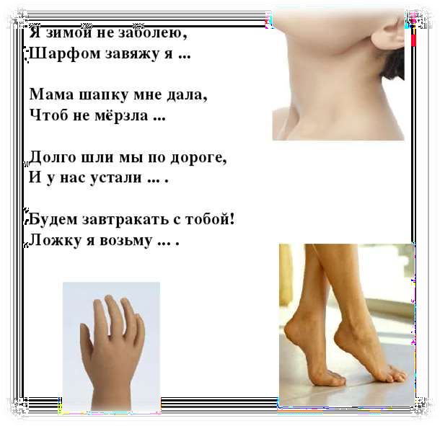
Речевая игра «Доскажи словечко»

Slide 3
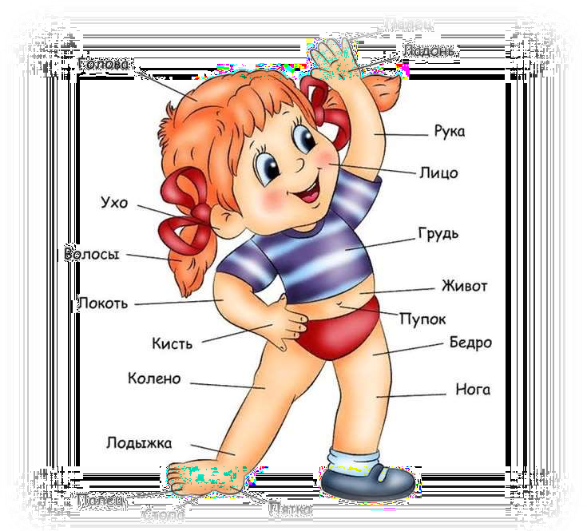
Посмотри на картинку, назови основные части тела человека.

Slide 4
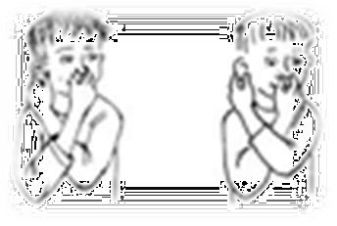
Развитие межполушарного взаимодействия
Упражнение "Ухо - нос" Левая рука - взяться за кончик носа, правая рука - взяться за правое ухо. По команде
отпустить ухо-нос, хлопнуть в ладоши и поменять положение рук "с точностью наоборот".

Slide 5
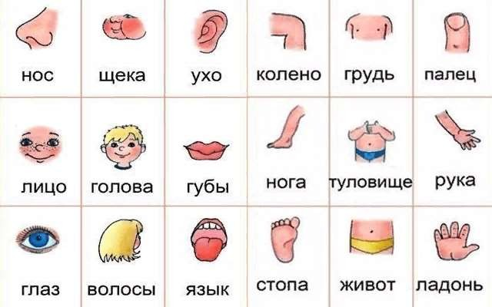
Речевая игра «Назови ласково»

Slide 6
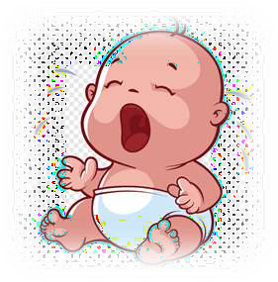

Упражнение на дыхание:
«Малыш плачет»
«Качать малыша» - вдох носом; на выдохе произносить «Уа –уа – уа!» Повторить 3 – 4 раза
«Малыш идёт»
Медленно переваливаться с ноги на ногу – вдох; на выдохе
произносить «Топ – топ – топ!» Повторить 3 – 4 раза
«Малыш бежит»
Бег на месте – вдох; на выдохе быстро произносить «Топ – топ – топ, топ – топ – топ!». Повторить 3 – 4 раза

Slide 7
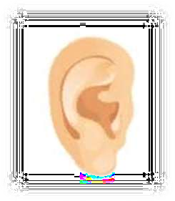
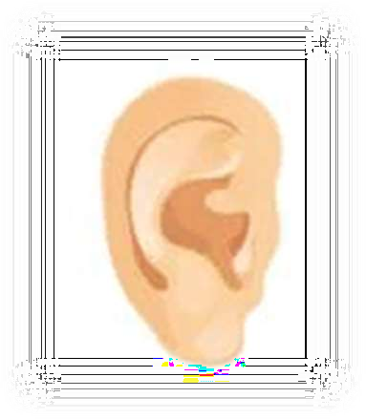
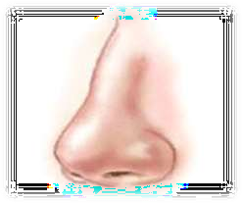
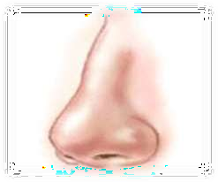
Речевая игра : «Один – много»

Slide 8



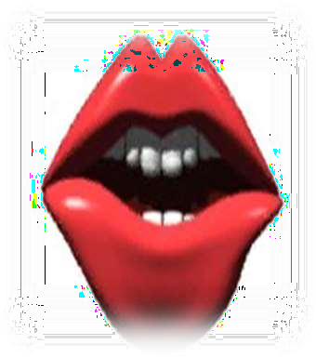

Речевая игра : «Один – много»

Slide 9
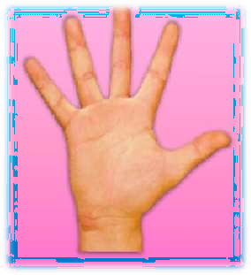
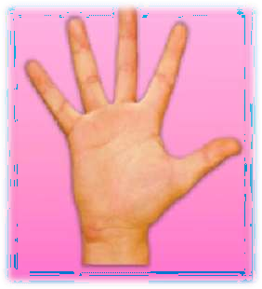
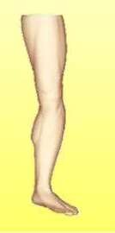
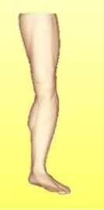
Речевая игра : «Один – много»

Slide 10
Координация речи с движением
«Зарядка» - движения выполняются в соответствии с текстом, по показу взрослого. 1-2-3-4-5!
Выходите поиграть! Выходите по порядку На веселую зарядку!
дети становятся в круг
1-2-3-4-5!
Будем прыгать и скакать!
прыжки на месте
Раз, два, три.
Наклонился правый бок.
наклоны туловища вправо
Раз, два, три.
Наклонился левый бок.
наклоны туловища влево
А сейчас поднимем ручки И дотянемся до тучки.
руки вверх
Вот мы руки развели, Словно удивились.
руки в стороны
И друг другу до земли
В пояс поклонились!
наклон вперед
Наклонились, выпрямились, Наклонились, выпрямились. Ниже, ниже, не ленись,
Поклонись и улыбнусь.
наклоны

Slide 11
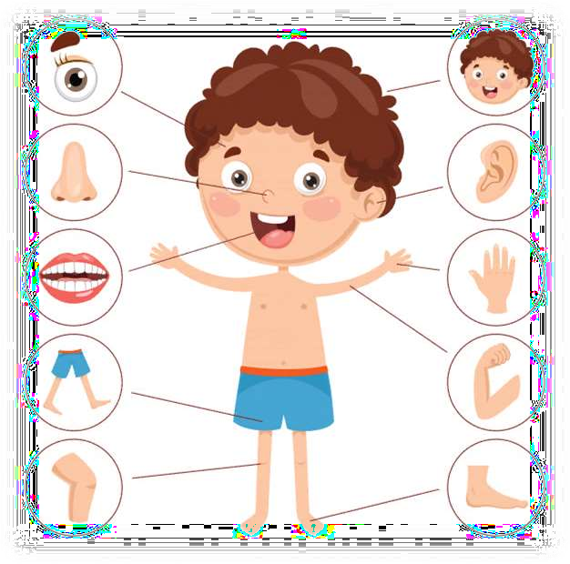
3
Речевая игра «Давай посчитаем»
1
4
5
2

Slide 12
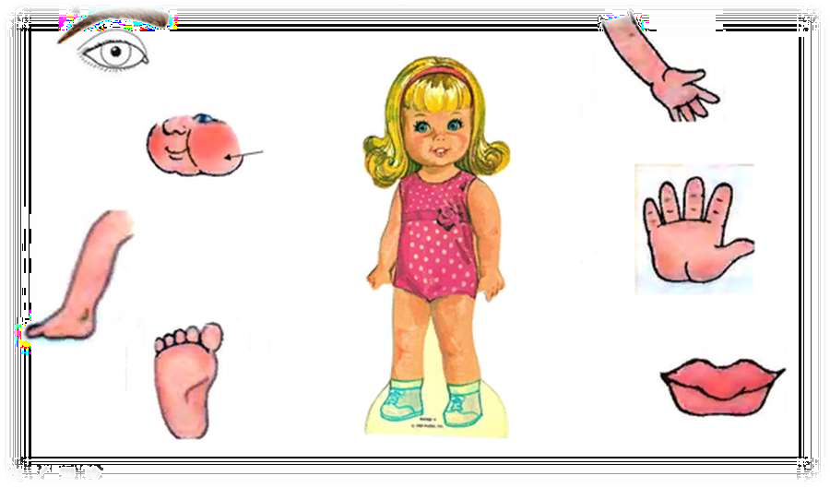
Речевая игра «Два и Две»

Slide 13
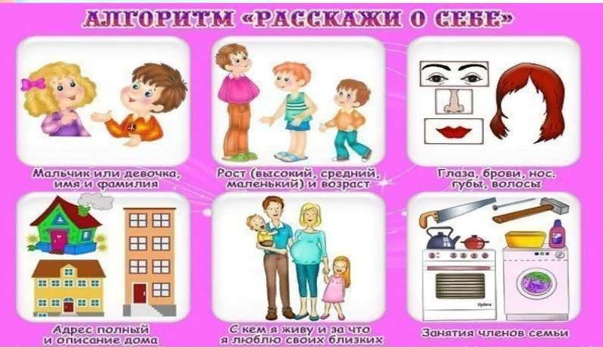
Расскажи о себе, используя таблицу

Slide 14


